Slide 1
Portfolia na KISKu
Simona Kramosilová
13. února 2023

Slide 2
Co je to portfolio/e-portfolio?
soubor pro (sebe)prezentaci
soubor, který vypovídá o tom KDO jsme a CO děláme
  Osobnostní
  Studijní
  Pracovní,…
    = (sebe)prezentační

Slide 3
Studentská portfolia
Marka: https://marekmalik.cz
Domči: https://solcovad.wordpress.com
Honzy V.: https://jvaltr.cz
Lenky: https://lvecerovaportfolio.wordpress.com/
Honzy R.: http://rysavyjan.webzdarma.cz
Illyi: https://illyriabrejcha.wordpress.com/
Jáchyma: http://chym.cz

Slide 4
Digitální portfolio/e-portfolio
Reflexe, sebeutváření, cesta studiem
  Co si z předmětů/studia odnáším?
  Jak se profiluji? Co pro to dělám?
Komunitní rozměr
  https://scrapbook.kisk.cz/students
Státnice jinak
  Opora; sdílení cesty, ne pouze výseče
Profesní přesah
  doporučení/kontakty, inspirace v projektech, (sebe)prezentace

Slide 5
…navíc – osobní pohled
Osobnostní růst
  Reflexe, aha momenty,…; tvůrce > konzument
Upskilling
  Základy analytiky a SEO
  Copywriting
  Znalost platformy/platforem
Růst sebevědomí

Slide 6
Proč mít portfolio? – ZV od studentů
  ” Hodně reflektuju, proč jsem šla na KISK. Portfolio je prezentací akademických textů, co jsem napsala, a to mi může pomoct v další profilaci”
  “Beru portfolio tak, že to šířím mezi mé známé a pomáhá mi vysvětlit, co studuju, protože to jsou neuchopitelné věci pro mé okolí”
  “Portfolio je prostor jenom pro mě”
  “Nebýt povinnosti mít portfolio, tak si na tu reflexi ten čas nedám a budu to pořád odsouvat a sama bych se k tomu nedokopala”
  taky jsem netradiční student, 5 let po bakaláři pracuju, poprvé jsem kisk velmi rychle vzdala, nyní už vím, pro to dělám - v tom mi podle mě pomáhá portfolio

Slide 7
Proč mít portfolio? – ZV od studentů
“Studium je celoživotní proces, podívejte se, co mám za sebou, kde jsem byl, co čtu,…”
“…pokud to, co dělám, mi vyhovuje, a zamyslím se nad tím i v delším horizontu (ne hned 10 let, ale nějaká výhledová doba teď), tak do toho jdu. Pomáhá mi v tom to portfolio. Nyní tam hážu úplně všechno a dělám to nejen s podnikatelským záměrem, ale začínám tam dávat všechny věci, co dělám. I když se to úplně nedoporučuje (moc věcí a žádné pořádně) – ale asi to tak vždycky budu mít a budu dělat to, co mě zajímá, a když ne, tak přestanu.”

Slide 8
Jaké využít platformy?
Wordpress.com
  Jak začít: https://www.youtube.com/watch?v=QOCrbTrDMKw&feature=emb_imp_woyt
  Jak začít: https://kisk.phil.muni.cz/onlinetutoring/clanky/zalozeni-bloguwebu-na-wordpress-v-peti-krocich
  Návod: https://kisk.phil.muni.cz/onlinetutoring/clanky/navod-pro-praci-ve-wordpress
Wix
  Jak začít a návod: https://www.youtube.com/watch?v=VTj5z58rels
Notion
  Jak začít a návod: https://uxplanet.org/building-your-portfolio-in-notion-part-1-2222f31210eb
Vlastní web atd.

Slide 9
Další kroky
Název webu
  jméno a příjmení/výstižný název
Doména/URL webu
  zdarma (.wordpress.com/…)
Menu
  Homapage, o mně, …
Design
  šablona/vlastní; minimalista/maximalista
Plnění obsahem
  Pozor na perfekcionismus

Slide 10
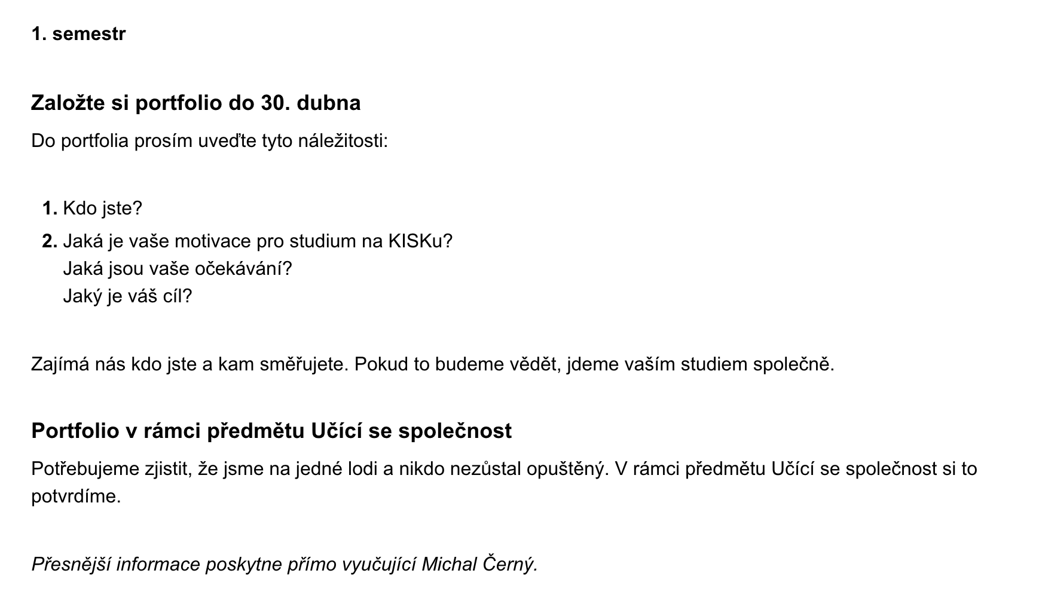
Deadliny a termíny jarního semestru 2023

Slide 11
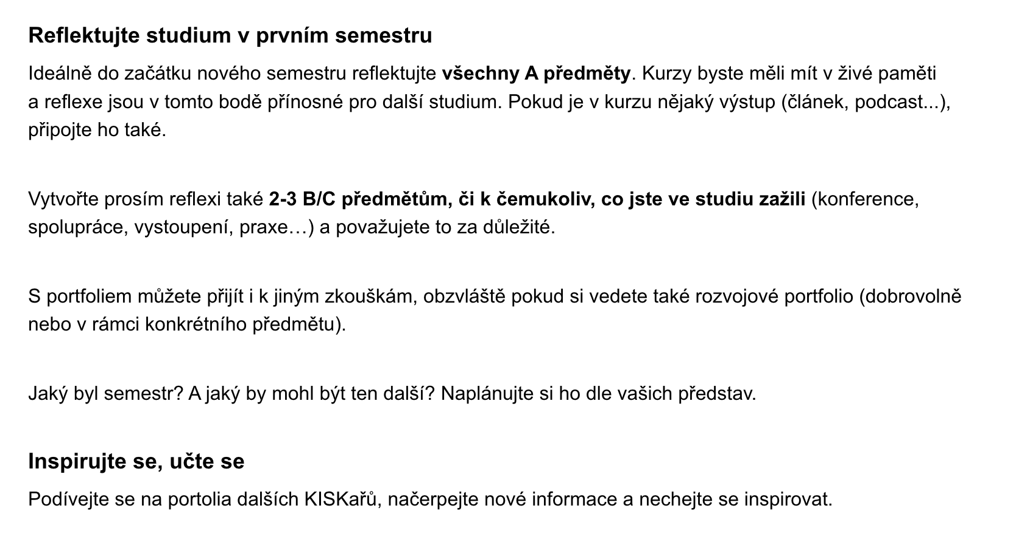
Deadliny a termíny jarního semestru 2023

Slide 12
Deadliny a termíny jarního semestru 2023
30. dubna tvorba portfolia a sdílení URL
  https://kisk.phil.muni.cz/studenti/digitalni-portfolio/jaro-2023 (viz slide 10 a 11)
  Sdílení portfolia přes formulář
předmět Učící se společnost
  Pokyny přijdou od vyučujícího

Slide 13
Další odkazy ke sdílení
Doplňující informace k portfoliu
  https://kisk.phil.muni.cz/studenti/digitalni-portfolio
Portfolia studentů
  https://kisk.phil.muni.cz/studenti/portfolia-studentu
Portfolia v průchodu studiem
  https://kisk.phil.muni.cz/studenti/digitalni-portfolio/jaro-2023

Slide 14
Prostor pro dotazy

